Slide 1






Plan Operativo Proceso de Encasillamiento
Departamento de Gestión de Recursos Humanos
División de Gestión y Desarrollo de las Personas
Subsecretaria de Redes Asistenciales
28 y 29 Noviembre

Slide 2
Metodología de trabajo:
Unificar Conceptos
Presentación Propuesta Plan Trabajo
Complementar Plan Operativo
Ajuste a la institución

Slide 3

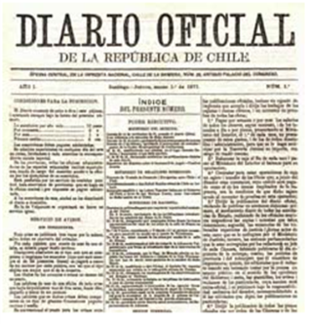
Concepto Plan Operativo:
Definición de Plan Operativo: es un instrumento de gestión muy útil para cumplir objetivos específicos de la organización. Permite indicar las acciones que se realizarán, establecer plazos de ejecución para cada acción, definir el presupuesto necesario, y nombrar responsables de cada acción. Permite además, realizar el seguimiento necesario a todas las acciones y evaluar la gestión anual, semestral, mensual, según se planifique
Formulación
Aprobación
Ejecución
Seguimiento y Evaluación
Etapas del plan de trabajo:
30.11.2017

Slide 4

Contenidos del plan de trabajo:
Objetivo General
Objetivos Específicos
Actividades
Resultado/ Producto
Plazos de Ejecución
Responsables
Plan

Slide 5
OBJETIVO GENERAL:
Implementar el primer proceso de encasillamiento de personal en el marco de los decretos con fuerza de ley que fija las nuevas plantas de los Servicios de Salud, en forma oportuna en cada una de sus etapas.

Slide 6
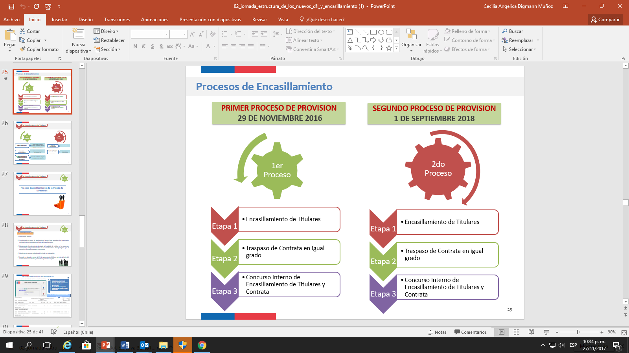
OBJETIVOS ESPECIFICOS:
Definir las acciones necesarias para llevar a cabo el primer proceso de encasillamiento.
Establecer plazos y responsables de ellas.
Consensuar los informes de seguimiento cumplimiento del plan.

Slide 7
Líneas de Acción:
Preparación
Fortalecer los conocimientos de los equipos de RRHH
Socializar DFL con los Grupos de Interés
Actualizar Sistemas de Información
Implementación
Actualizar Procedimientos de Reclutamiento e Inducción
Encasillar a los funcionarios titulares de las plantas de Técnicos, Administrativos y Auxiliares.
Encasillar a los funcionarios titulares de la planta de Directivos.
Encasillar a los funcionarios titulares de la planta de Profesionales.
Adecuar al personal a contrata de las plantas de Técnicos, Administrativos y Auxiliares.
Adecuar personal a contrata de la planta de Profesionales.

Slide 8
Líneas de Acción:
Implementación
Traspasar personal a contrata de las plantas de Técnicos, Administrativos y Auxiliares.
Traspasar personal a contrata de la planta de Profesionales.
Realizar Concurso Interno personal titular y a contrata de las plantas de Técnicos, Administrativos y Auxiliares.
Realizar Concurso Interno personal titular a contrata de la planta de Profesionales.
Definir los informes de seguimiento del cumplimiento de las acciones más relevantes contenidas en el plan.

Slide 9
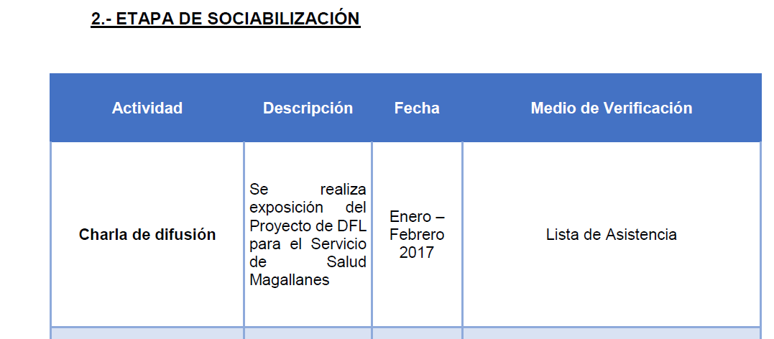
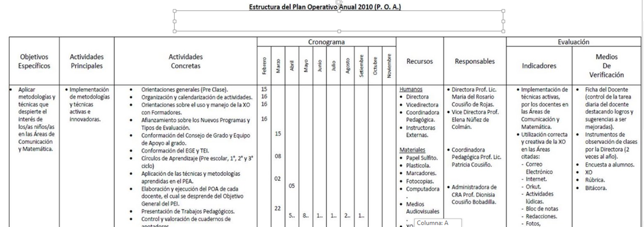
FORMATOS DE PLAN DE TRABAJO:

Slide 10

FORMATO PROPUESTO:

Slide 11
CONSTRUYAMOS EN CONJUNTO….

Slide 12


